Slide 1
ỦY BAN NHÂN DÂN QUẬN PHÚ NHUẬN TRƯỜNG TIỂU HỌC NGUYỄN ĐÌNH CHÍNH
BÀI GIẢNG ĐIỆN TỬ LỚP 3
TIẾNG VIỆT
( Chính tả )

Slide 3
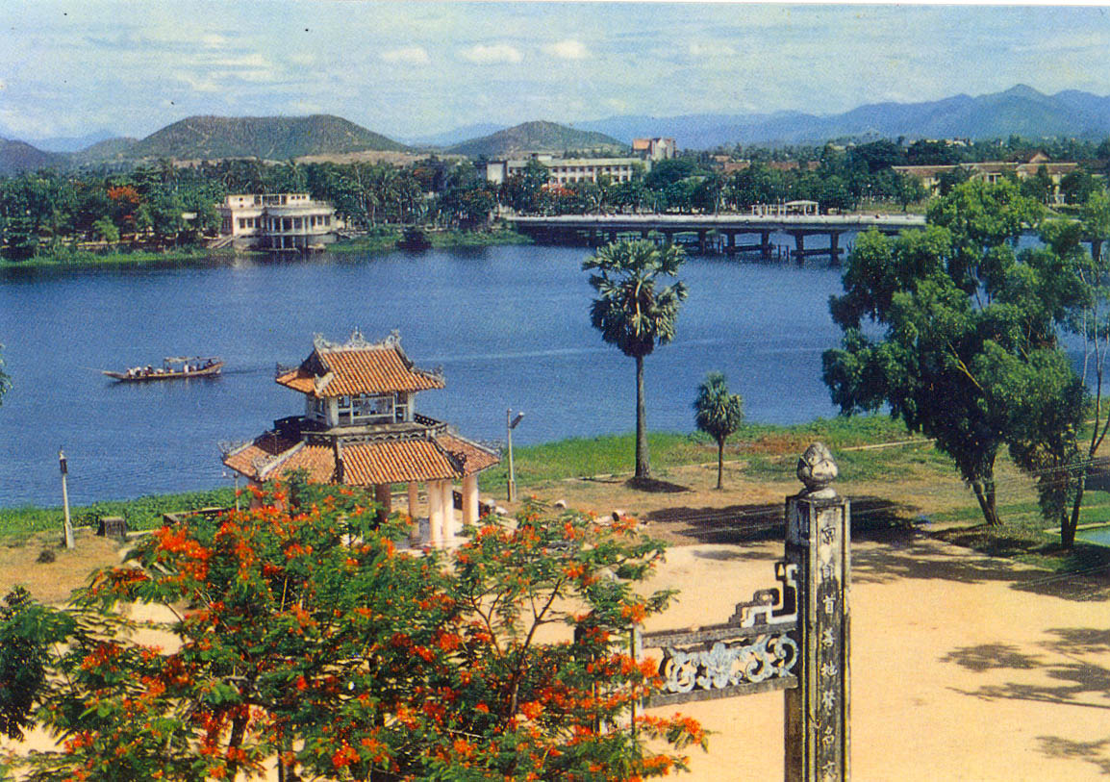
Thứ , ngày tháng 12 năm 2021
Chính tả (nghe – viết)
Chiều trên sông Hương

Slide 4
Thứ , ngày tháng 12 năm 2021
Chính tả (nghe – viết)
Chiều trên sông Hương
Cuối buổi chiều, Huế thường trở về trong một vẻ yên tĩnh lạ lùng… Phía bên sông, xóm Cồn Hến nấu cơm chiều sớm nhất trong thành phố, thả khói nghi ngút cả một vùng tre trúc trên mặt nước. Đâu đó, từ sau khúc quanh vắng lặng của dòng sông, tiếng lanh canh của thuyền chài gõ những mẻ cá cuối cùng, khiến mặt sông nghe như rộng hơn…
Hoàng Phủ Ngọc Tường

Slide 5
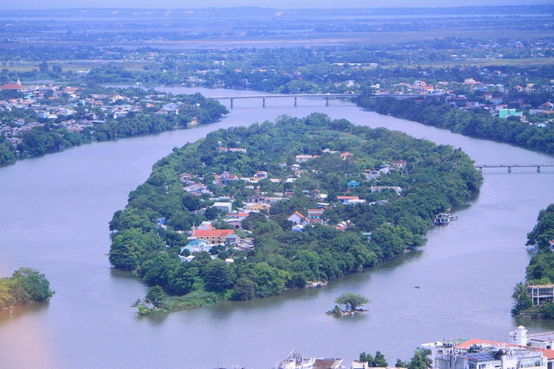
Cồn Hến là một cồn nhỏ được phù sa bồi lấp ở giữa sông Hương, thuộc địa bàn phường Vỹ Dạ, thành phố Huế, tỉnh Thừa Thiên Huế. Cồn nằm ở phía bên trái Kinh thành Huế.

Slide 6
Thứ , ngày tháng 12 năm 2021
Chính tả (nghe – viết)
Chiều trên sông Hương
Cuối buổi chiều, Huế thường trở về trong một vẻ yên tĩnh lạ lùng… Phía bên sông, xóm Cồn Hến nấu cơm chiều sớm nhất trong thành phố, thả khói nghi ngút cả một vùng tre trúc trên mặt nước. Đâu đó, từ sau khúc quanh vắng lặng của dòng sông, tiếng lanh canh của thuyền chài gõ những mẻ cá cuối cùng, khiến mặt sông nghe như rộng hơn…
Hoàng Phủ Ngọc Tường
1/ Tác giả tả hình ảnh và âm thanh nào trên sông Hương vào cuối buổi chiều ?
Khói thả nghi ngút cả một vùng tre trúc trên mặt nước và tiếng lanh canh của thuyền chài gõ những mẻ cá cuối cùng.

Slide 7
Thứ , ngày tháng 12 năm 2021
Chính tả (nghe – viết)
Chiều trên sông Hương
Cuối buổi chiều, Huế thường trở về trong một vẻ yên tĩnh lạ lùng… Phía bên sông, xóm Cồn Hến nấu cơm chiều sớm nhất trong thành phố, thả khói nghi ngút cả một vùng tre trúc trên mặt nước. Đâu đó, từ sau khúc quanh vắng lặng của dòng sông, tiếng lanh canh của thuyền chài gõ những mẻ cá cuối cùng, khiến mặt sông nghe như rộng hơn…
Hoàng Phủ Ngọc Tường
2/ Đoạn văn trên gồm có mấy câu ?
Đoạn văn trên có 3 câu.

Slide 8
Thứ , ngày tháng 12 năm 2021
Chính tả (nghe – viết)
Chiều trên sông Hương
Cuối buổi chiều, Huế thường trở về trong một vẻ yên tĩnh lạ lùng… Phía bên sông, xóm Cồn Hến nấu cơm chiều sớm nhất trong thành phố, thả khói nghi ngút cả một vùng tre trúc trên mặt nước. Đâu đó, từ sau khúc quanh vắng lặng của dòng sông, tiếng lanh canh của thuyền chài gõ những mẻ cá cuối cùng, khiến mặt sông nghe như rộng hơn…
Hoàng Phủ Ngọc Tường
3/ Những chữ nào trong bài phải viết hoa ? Vì sao ?

Slide 9
LUYỆN VIẾT TỪ KHÓ
- yên tĩnh
- khúc quanh
- nghi ngút
- vắng lặng
- tre trúc
- lanh canh

Slide 10
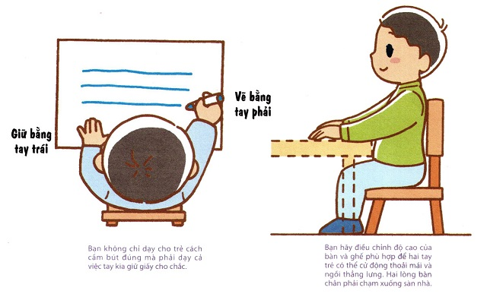
Lưu ý tư thế ngồi viết
Ngồi thoải mái
Thẳng lưng
Mắt cách vở 20-25cm
Yên tĩnh, đủ ánh sáng

Slide 11
Thứ , ngày tháng 12 năm 2021
Chính tả (nghe – viết)
Chiều trên sông Hương

Slide 12
Thứ , ngày tháng 12 năm 2021
Chính tả (nghe – viết)
Chiều trên sông Hương
Cuối buổi chiều, Huế thường trở về trong một vẻ yên tĩnh lạ lùng… Phía bên sông, xóm Cồn Hến nấu cơm chiều sớm nhất trong thành phố, thả khói nghi ngút cả một vùng tre trúc trên mặt nước. Đâu đó, từ sau khúc quanh vắng lặng của dòng sông, tiếng lanh canh của thuyền chài gõ những mẻ cá cuối cùng, khiến mặt sông nghe như rộng hơn…
Hoàng Phủ Ngọc Tường

Slide 13
Bài 1: Điền vào chỗ trống oc hay ooc
con s…… mặc quần s……
cần cẩu m….. hàng kéo xe rơ-m…..
oc
ooc
oc
ooc

Slide 14
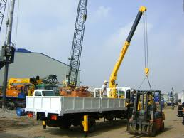
xe rơ – moóc
cần cẩu móc hàng

Slide 15
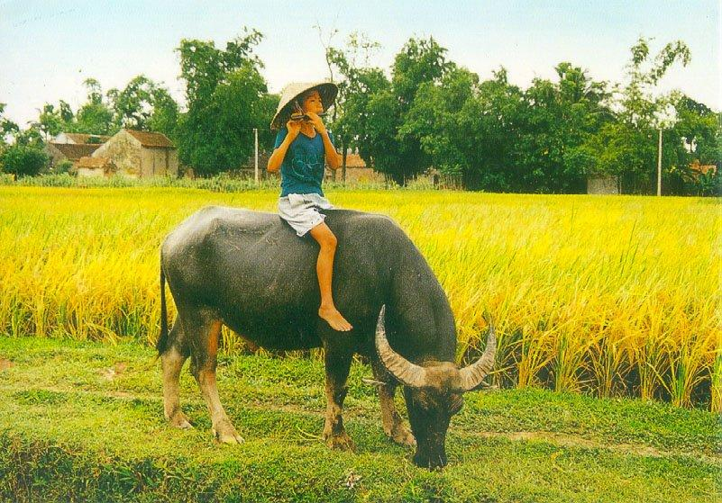
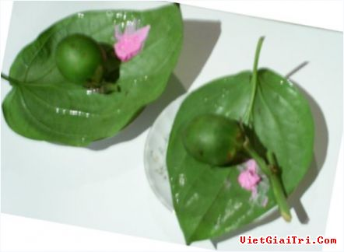
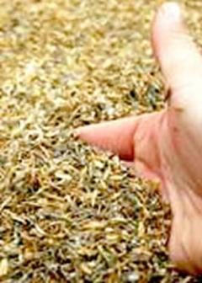
Bài 2: Viết lời giải các câu đố sau:
Để nguyên – giúp bác nhà nông
Thêm huyền - ấm miệng cụ ông, cụ bà
Thêm sắc – từ lúa mà ra
Đố bạn đoán được đó là chữ chi?
( Là những chữ gì?)
(trâu)
(trầu)
(trấu)

Slide 16
Bài 2: Viết lời giải các câu đố sau:
b. Quen gọi là hạt
Chẳng nở thành cây
Nhà cao nhà đẹp
Dùng tôi để xây.
(Là hạt gì?)
Hạt cát

Slide 17
Dặn dò:
Luyện viết lại những từ viết sai
Chuẩn bị bài: Cảnh đẹp non sông

